Slide 1
Perspectivas Económicas y Financieras 2022
Una nueva normalidad
Noviembre 2021

Slide 2
TEMAS
Economía Mundial
Estados Unidos
Europa
China
Economía Nacional
Crecimiento Económico
Empleo y Créditos
Inflación
Escenario base 2022, “Hacia una nueva normalidad”
Mercados Financieros Globales
2 velocidades
Por regiones
Efectos de los mercados financieros
Mercados financieros mundiales
Mercados Financieros Locales
El dólar como amortiguador
Tasa de interés
Tipo de cambio
Mercados financieros locales

Slide 3
Economía Mundial

Slide 4
Economía Mundial
Los grandes temas
Presiones inflacionarias
Cambio en la Canasta de Consumo
Energías renovables, transición energética

Slide 5
Economía Mundial
ESTADOS UNIDOS
Estados Unidos empieza a recuperar el liderazgo mundial en sectores como la robotización, energías alternativas, desarrollo de software entre otros rubros.
Al cierre de esta edición, Biden logra la aprobación de uno de sus dos grandes proyectos de gasto, lo que impulsará el crecimiento en 2022.
Estados Unidos se enfila a crecer por encima de 3.0% anual en los próximos 3 años.

Slide 6
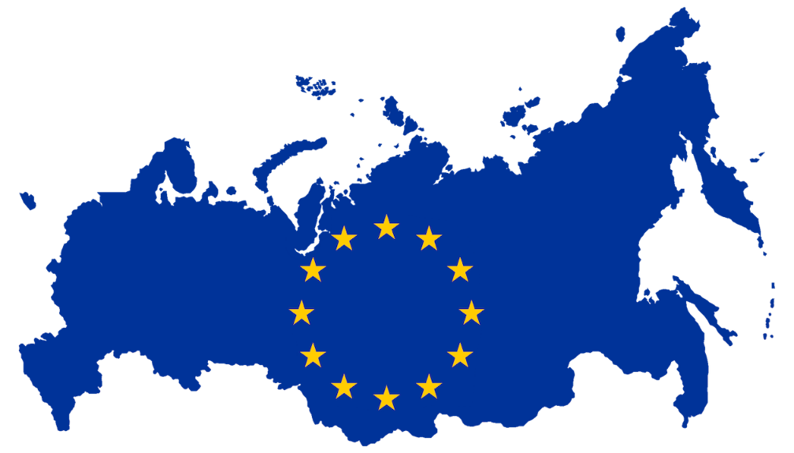
Economía Mundial
EUROPA
Estimamos que todos los países de la Zona Euro, recuperarán sus niveles prepandémicos en 2022.
El Banco Central Europeo no podrá mover su tasa en 2022, ya que varias economías se han endeudado mucho en la pandemia.
Europa se mantiene como la punta de lanza en la acelerada transición energética. Cada vez más países, superan el 25% de sus ventas de autos nuevos eléctricos o híbridos.
Europa es el semillero de proyectos de hidrógeno verde.

Slide 7
Economía Mundial
CHINA
Estimamos un menor crecimiento en 2022, hacia niveles de 4.5 – 6.0% frente al 6.5% reportado en el 2021.
La Guerra Comercial de Estados Unidos contra China, está afectando a China más que a Estados Unidos. Las presiones seguirán en 2022.
La quiebra de Evergrande es el primer aviso, sobre la caída del modelo económico basado en la industria.
A China le costará más trabajo crecer en los próximos años, al basar su crecimiento en su mercado interno.

Slide 8
Economía Nacional

Slide 9
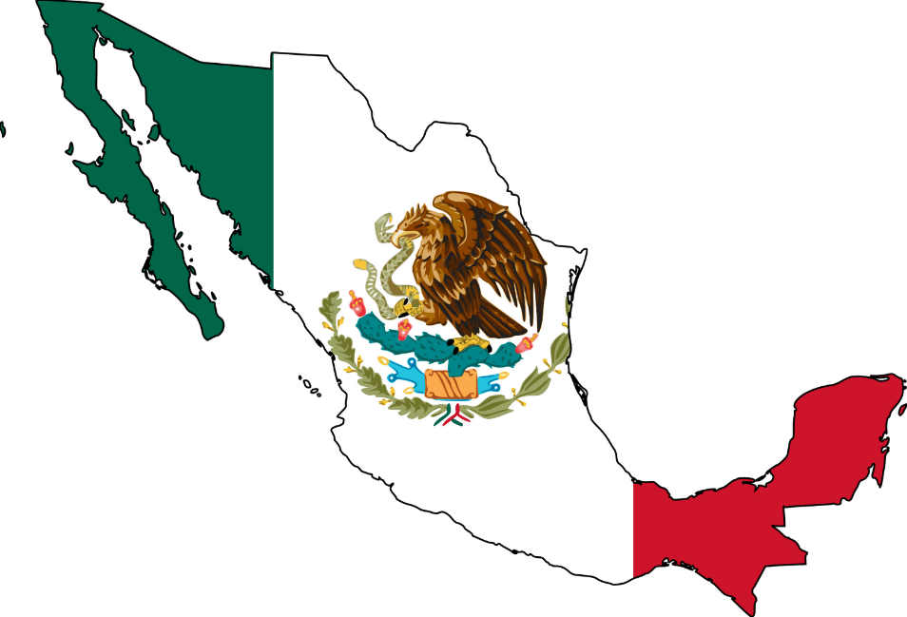
Economía Nacional
CRECIMIENTO ECONÓMICO
2022: Una lenta recuperación
Al no haber dado apoyos a las familias y empresas durante la pandemia, la economía nacional basa su recuperación en el ahorro nuevamente, pero tomará tiempo.
Mientras que Estados Unidos, basa su crecimiento económico en 2022 en la ampliación del gasto, lo que el FMI le recomienda a México hacer, el Presupuesto 2022 no considera apoyos, ni grandes proyectos, además de los que ya están en marcha

Slide 10
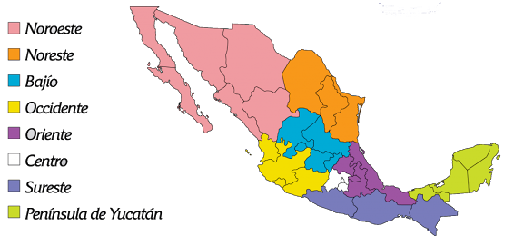
Economía Nacional
CRECIMIENTO ECONÓMICO II
2022: a diferentes velocidades
Estimamos que las regiones Norte y Bajío tendrán una recuperación más vigorosa que el resto del país, al tener mayores lazos económicos con Estados Unidos, cuya economía crecerá por encima de la mexicana, pero dividida en dos partes.
Para la región centro, sobre todo CDMX, estimamos que seguirá el ajuste poblacional, derivado del Home Office.
Para la región sureste, estimamos que habrá crecimiento por mayores aforos en el sector turismo.

Slide 11
Economía Nacional
INFLACIÓN CERCANA AL 5.00%
Banxico insiste en que las presiones inflacionarias son transitorias.
Sin embargo hay clara evidencia de un contagio generalizado de la misma, salvo en vivienda y colegiaturas que no han podido repercutir los elevados aumentos en costos, por la caída en la demanda de estos servicios.
Hacia 2022, seguirán altos los precios de los combustibles a nivel mundial, lo que repercutirá en México, así como los ajustes en la cadena mundial de suministros, con afectaciones en el sector secundario.

Slide 12
Mercados Financieros Mundiales

Slide 13
Mercados Financieros Mundiales
DOS VELOCIDADES
Mientras que Estados Unidos empezará a subir su tasa de referencia en 2022, Europa está atada de manos.
Estados Unidos consolida su crecimiento y el liderazgo renovado del dólar, mientras que Europa debe pensar en las economías presionadas por su elevada deuda.
El Oro empezará a perder su brillo al subir las tasas.
Materias primas en precios altos, que esperamos no suban más, pero tampoco bajen de precio por el momento.

Slide 14
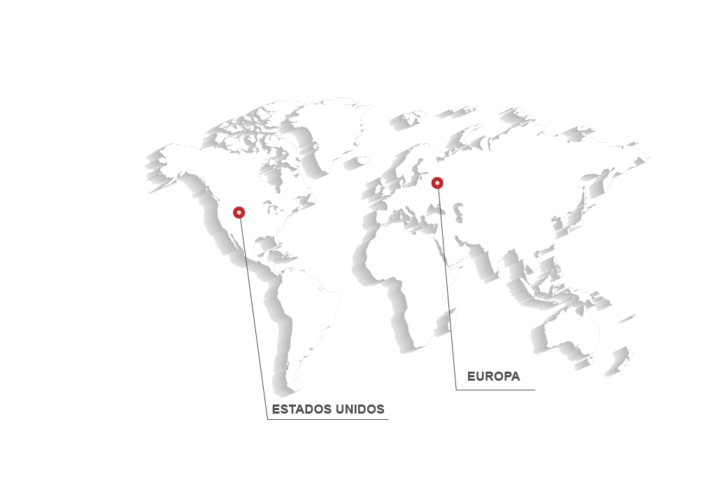
Mercados Financieros Mundiales
POR REGIONES
Estados Unidos
El tapering ha iniciado su fin. Hacia el verano, la FED podrá empezar a subir su tasa entre 2 y 3 ocasiones en 2022.
Los mercados bursátiles siguen siendo muy atractivos.
Europa
El Euro pierde atractivo al pagar tasas negativas.
Primer año para las criptomonedas con tasas a la alza.

Slide 15
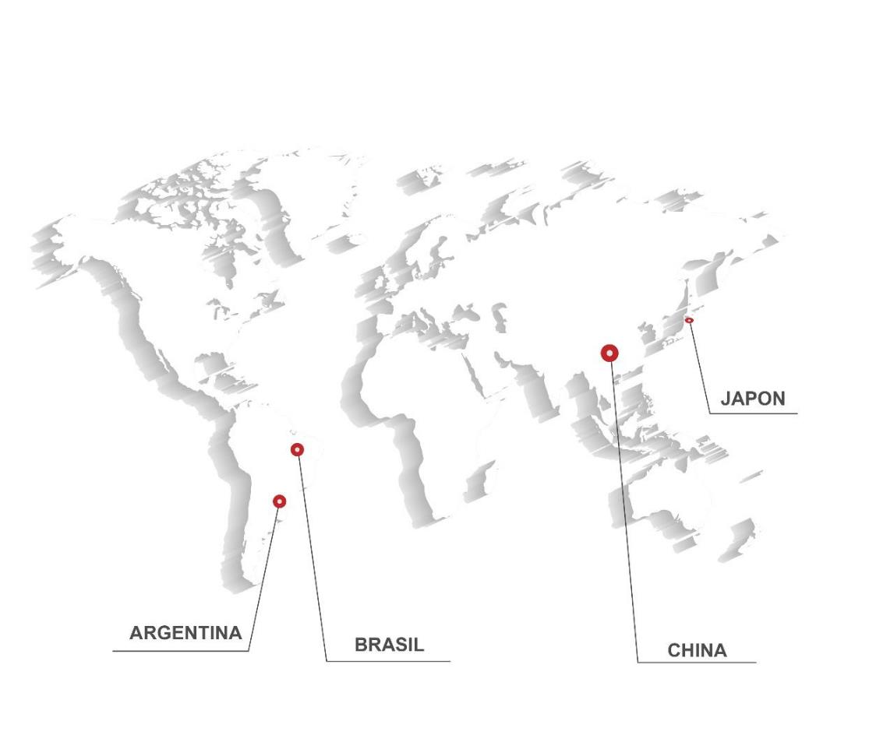
Mercados Financieros Mundiales
POR REGIONES II
China
Las negociaciones con Estados Unidos seguirán. Ello causará tensiones.
Poco transparente para invertir
Japón y América Latina
Brasil es una buena opción de inversión para portafolios de riesgo, ya que dará rendimientos interesantes en su Mercado de Deuda.
Argentina sigue en problemas, estamos fuera
Japón estamos fuera.

Slide 16
Mercados Financieros Nacionales

Slide 17
Mercados Financieros Nacionales
El dólar como amortiguador
Al cierre de 2021, todo hace suponer que nuevamente en diciembre 16, Banxico subirá su tasa de referencia de 5.00 a 5.25%.
Es muy probable que Banxico no suba su tasa de referencia, al llegar el Dr. Arturo Herrera, quien insiste en presiones transitoria de la inflación. La decisión dependerá de la Subgobernadora Galia Borja, nombrada en diciembre 2020 y con amplia trayectoria en la 4T.
Todas las presiones se irán en consecuencia a la paridad peso dólar, que se verá fuertemente presionada durante el año.
El objetivo de Banxico, será subir su tasa, solo si la FED hace lo propio.

Slide 18
Mercados Financieros Nacionales
CAPITALES GOLONDRINOS
Conforme pasan los meses, la salida de capitales debe prender las alarmas.
La tenencia de valores gubernamentales se ubica en 79,000 millones de dólares, cuando en 2014 estaba en 155,000 millones de dólares
Hasta el momento, las AFORES han comprado las posiciones que han vendido los extranjeros, pero podrían llegar a un límite de sus capacidades

Slide 19
Mercados Financieros Nacionales
TIPO DE CAMBIO
Estimamos que el tipo de cambio sufrirá presiones, conforme los extranjeros sigan cerrando posiciones en pesos.
Estimamos que el flujo de remesas superará los 53,000 millones de dólares en 2022, un aumento de 3,000 millones de dólares adicionales a los 50,000 de 2021.
Estimamos un déficit comercial moderado, ampliamente compensado por mayores ingresos por turismo fronterizo y de internación al recuperarse la actividad económica.
Estimamos un estancamiento de la inversión extranjera directa derivado de la incertidumbre.

Slide 20
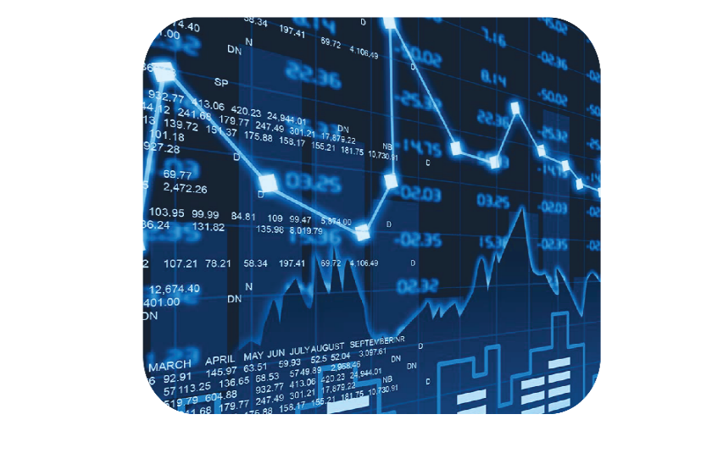
Mercados Financieros Nacionales
MERCADOS FINANCIEROS LOCALES
Portafolio Conservador
Portafolios Agresivo
Composición
Sectores
Aeropuertos
Restaurantes
Empresas en Chapter 11
Comprar o endeudarse a tasa fija en:
Renta Fija: plazos cortos en pesos.
Tomar coberturas de tasa de interés, si se tienen pasivos.

Slide 21
Muchas Gracias
Tendencias Económicas y Financieras
Carlos López Jones
Contacto: clientes@tendencias.com.mx
Tendencias Económicas y Financieras
@EconomicasY
www.tendencias.com.mx
Tel (55) 3095 3942 CDMX

